Slide 1
X. Jednání Řídícího výboru a poslední setkání pracovních skupin
V Rýmařově 29. 8. 2022

Slide 2




Slide 3
Místní akční plán II - program setkání
Ohlédnutí za projektem MAP II v číslech
Představení Akčního plánu po dobu udržitelnosti - připomínky
Seznámení s dokumentem MAP - připomínky
Schválení povinných dokumentů projektu – Akční plán, Evaluační zpráva, Analýza potřeb škol, dokument MAP
MAP III

Slide 4
Místní akční plán II
Ohlédnutí za projektem MAP II
Společná spolupráce od 1.9.2018-31.8.2022
Celkem 15 spolupracujících vzdělávacích subjektů
Počet setkání pracovních skupin - 68
Počet uskutečněných vzdělávacích aktivit – 36 / 58 lektorů
Počet uskutečněných aktivit pro děti a žáky - 50
Počet uskutečněných akcí pro rodiče, veřejnost - 5

Slide 5
Místní akční plán II
Finanční stránka projektu
Celkový rozpočet projektu: 9,6 mil. Kč
osobní náklady: 6,7 mil (realizační tým, pracovní skupiny, lektoři)
náklady na akce pro děti, žáky, společná dvoudenní setkání, propagační materiály: 2,9 mil. Kč
rozpočet vyčerpán

Slide 6
Místní akční plán II
Aktivity po dobu udržitelnosti 9/22-8/23

Slide 8
Místní akční plán II
Dokument Místní akční plán
Analytická část (statistické údaje, výstupy z dotazníkových šetření, SWOT analýzy)
Strategická část
  Strategický rámec do roku 2023 (4 priority)
    Posílení vzájemné spolupráce,
    Podpora vzdělávání pedagogických a nepedagogických zaměstnanců,
    Infrastruktura vzdělávacích zařízení
    Vzájemně se respektující aktéři výchovně vzdělávacího procesu
  Investiční záměry 2021-2027
  Akční plán 2022-2023

Slide 9
Místní akční plán II
Schválení povinných dokumentů
Dokument MAP
Analýza potřeb škol – agregovaný výstup
Závěrečná evaluační zpráva
Akční plán na období udržitelnosti projektu

Slide 10
Místní akční plán II
MAP III
Cíl projektu: podpora společného plánování a sdílení aktivit v území, zlepšení kvality vzdělávání ve školách podporou spolupráce zřizovatelů, škol a ostatních aktérů ve vzdělávání včetně organizací neformálního vzdělávání.
Oprávnění žadatelé: místní akční skupiny, svazky obcí, ORP
Maximální výše výdajů: 325 000 Kč + (87 000 Kč + 500 Kč x počet zapojených škol) x počet měsíců realizace projektu
Při zapojení 100% škol (14 zš a mš) na 12 měsíců 1 453 000,- Kč
Při zapojení 100% škol (14 zš a mš) na 24 měsíců 2 581 000,- Kč
Pozn. Nebude možné realizovat z MAP implementační aktivity (ty až z následujícího operačního programu Jan Ámos Komenský), půjde hradit pouze proces plánování a tvorba dokumentů.

Slide 11
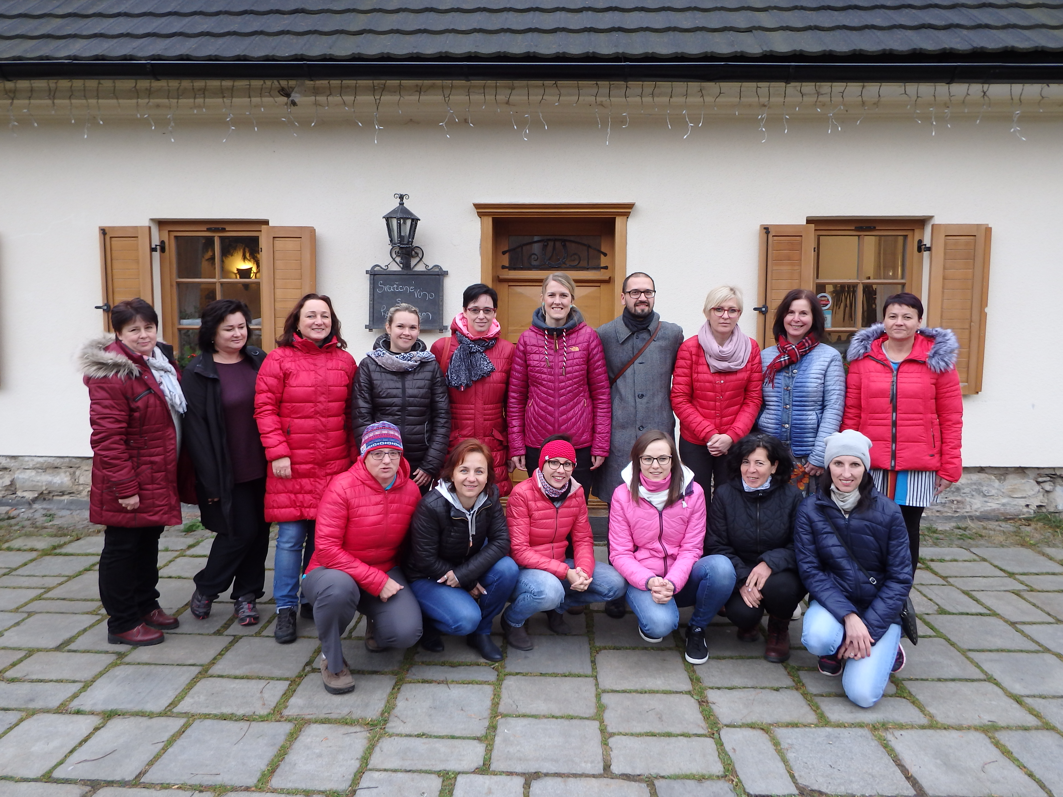
Děkujeme za vaši spolupráci, pomoc, kreativitu, chuť a čas dělat něco více…

